Slide 1
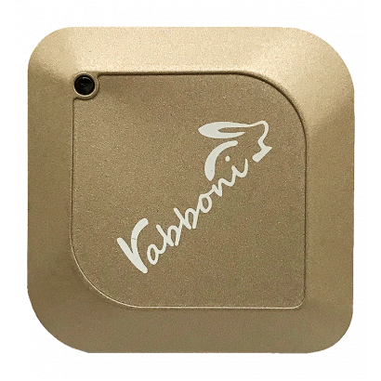
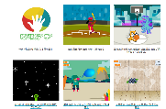
軟硬體協作創意實作

Slide 2
Who am I and why am I here ?
大學社會責任實踐計畫 (since 2018)
計畫主持人溫瓌岸
國立陽明交通大學電子工程系教授
國立陽明交通大學半導體學院副院長
國立陽明交通大學社會責任推展辦公室執行長
主講人 蘇啓宏
國立陽明交通大學電子研究所 研究生
參考video:
https://youtu.be/fzsPGx_sQdY
https://youtu.be/pxUh809oRzg
Notes:
文文杯比賽的內容是利用robbini 以及scratch結合來製作出一個可以讓大人小孩都可以遊玩的遊戲

Slide 3
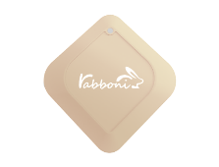
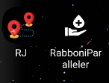
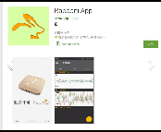
IMU 重力感測
AI Algorithm 演算法開發
行動偵測
姿態偵測
數據分析
訊號分析….
373739
244148
內建六軸重力感測器 (IMU: Initial Measurement Unit)
AIoT 應用程式
Sports
Health
Gaming
Education
….
Data Extractor 重力感測數據擷取
Android
iOS
Rabboni is not just a device,
It’s a platform.
IoT 物聯/雲端介面
Phone
Pad
NB
Rasberry Pie
API 應用程式介面
Scratch
Python, App Inventor
Unity
EDU 教育資源
企業社會責任
大學社會責任
縣市教育局處合作

Slide 4
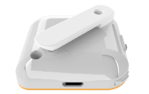
γabboni-介紹
RABBONI 多連版教學 - YouTube
https://youtu.be/NlmG3MB7qoc
rabboni 裝置介紹
γabboni內建六軸重力感測器 (IMU: Initial Measurement Unit)、BLE藍芽傳輸及運算元件
可即時傳輸感測讀值並提供取樣頻率及動態範圍之多樣選擇
配有LED燈，指示rabboni運作狀態及電量顯示。
直接看我操作
LED指示燈
電池容量 充電方式 | 120mAh 鋰離子充電電池 USB mini 充電
無線傳輸 | Bluetooth 4.0 BLE
充電時間 | 30分鐘
待機時間 | 5天 (電源開關鍵OFF)
連續使用時間 | 8 小時
支援作業系統 | 藍芽：Android USB：系統Windows 7以上
右側功能鍵
背夾
左側功能鍵

Slide 5
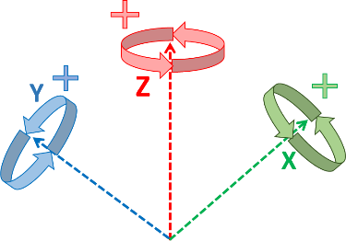
γabboni-感測參數及軸向介紹
直線軸：X/Y/Z加速度 (Acceleration)
環狀軸：X/Y/Z 角速度 (Gyro)
Gyro Full Scale Range | Gyro Sensitivity | Accel Full Scale Range
(°/sec) | (LSB/°/sec) | (g)
±250 ±500 ±1000 ±2000 | 65.5 32.8 16.4 8.2 | ±2 ±4 ±8 ±16

Slide 6
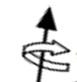
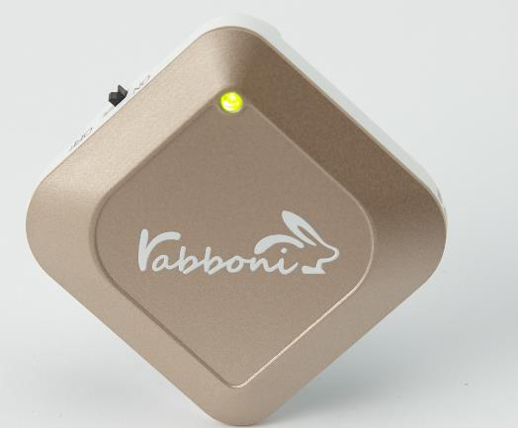
根據InvenSense 官方文件ICM-20689-v2.2-002.pdf Page:18
Y+
X+
Z+
ICM20689
ICM20689
Sensor位置

Slide 7
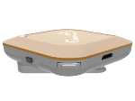
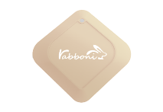
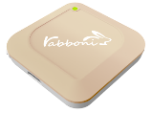
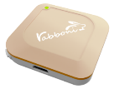
γabboni-操作功能介紹
電源開關鍵 | 單刀開關 | On/off 標示
左側功能鍵 | (短按1秒) | 計數紀錄開始與結束(LED紅燈)
右側功能鍵 | (短按1秒) | 藍芽廣播開啟，與藍芽裝置配對(LED綠燈)
 | (長按5秒) | 電量顯示
LED電量指示燈號 | (紅) | 錄影指示燈、電量小於30%
 | (橘) | 關機指示燈、電量小於70%
 | (綠) | 配對指示燈、電量大於70%
LED指示燈
電源開關鍵
USB mini 接口
右側功能鍵
左側功能鍵
左側功能鍵
[綠燈閃爍]藍芽廣播中
[紅燈閃爍]計數記錄中
[長按右鍵5秒]可以確認電量狀態
電量大於70%
電量介於70% 到30%
電量小於30%

Slide 8
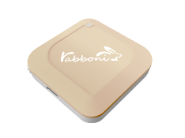
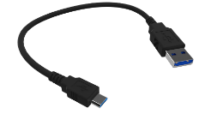
γabboni-配件介紹
魔鬼氈手腕帶 ，寬2公分、長27.5公分
γabboni背夾(拆卸須將螺絲工具)
提供使用者跑步或行進間γabboni主體
與鞋面穩固結合，確保動作的正確偵測。
γabboni本體 (正面)
USB轉接線一條
提供使用者跑步或行進間
γabboni主體與鞋面穩固
結合，確保動作的正確偵測。
γabboni本體 (背面)
USB Type A轉接 USB mini線，
可提供傳輸數據以及充電功能。

Slide 9
安裝安裝……再安裝 But for what ?
Scratch
Rabboni

Slide 10
Scratch桌面板多連程式下載
1. 進入連結：
https://12u10.lab.nycu.edu.tw/download/4069/
2. 會直接下載「rabboni_api_v3.1.zip」壓縮檔
3. 選擇解壓縮檔案至適合的目錄，就會在所選的目錄看到「rabboni_api_v3.1」資料夾
4. 點選資料夾，再進入到rabboni_api_v3.1，會看到有4個壓縮檔及1個pdf檔(如下圖)
5. 解壓縮「Scratch.zip」至適合的目錄，就可得到「Scratch」資料夾
6. 點選「Scratch」資料夾，進入到「多連版(通用藍芽4)」的資料夾，會看到「rabboni_桌面多連UI優化版_v0.2.1.rar」壓縮檔
7. 解壓縮「rabboni_桌面多連UI優化版_v0.2.1.rar」 至適合的目錄，再所選的目錄就可看見「Profile」資料夾
8. 點選「Profile」資料夾，可看見「rabboni_app.exe」，即為Scratch桌面板多連程式
4
8

Slide 11
Scratch
Scratch桌面板多連使用說明-USB連線

Slide 12
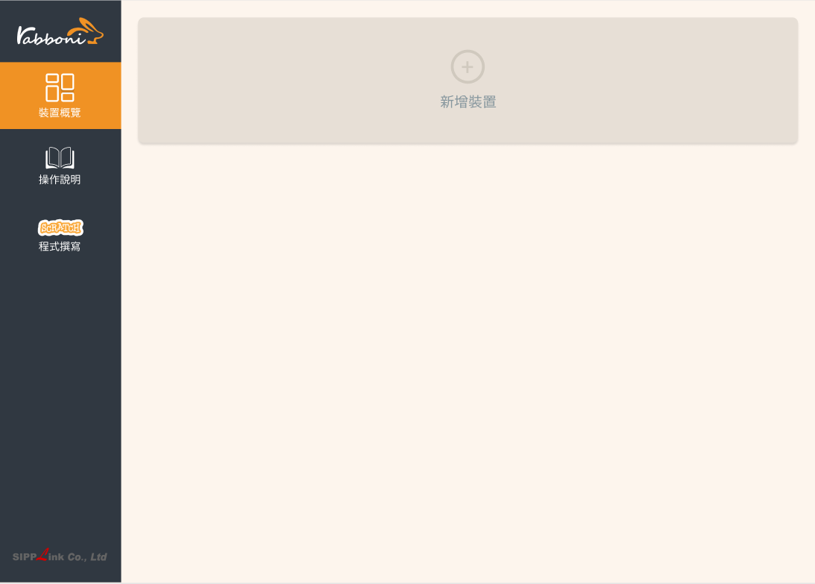
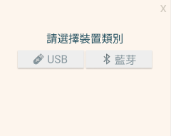
Scratch桌面板多連使用說明-USB連線
1. 解壓縮後，打開資料夾，點擊應用程式開啟
Scratch
2.應用程式開啟後
3.點擊新增裝置
4.出現選擇連線方式視窗，可以選擇USB或藍芽連線
注意!!!
USB最多只能連線一個rabboni，藍芽最多同時4個裝置

Slide 13
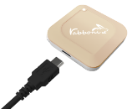
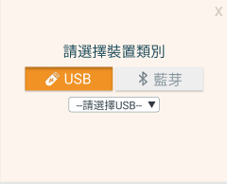
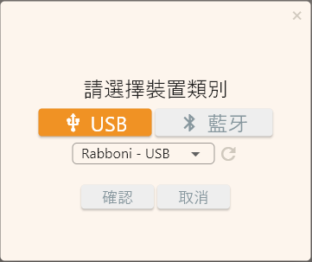
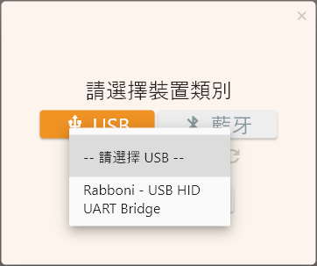
Scratch桌面板多連使用說明-USB連線
5.連結USB與電腦
7.選擇裝置
9.選擇 「確認」
Scratch
接到電腦USB
6.點擊USB的選項
8.選擇 Rabboni – USB HID UART Bridge

Slide 14
Scratch
Scratch桌面板多連使用說明-藍芽連線

Slide 15
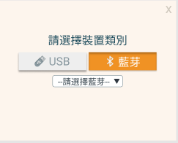
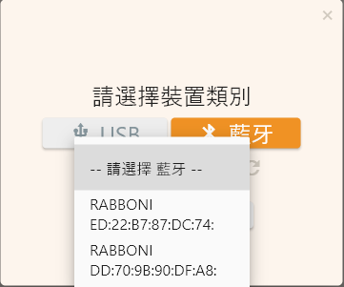
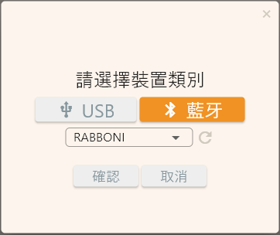
Scratch桌面板多連使用說明-藍芽連線
1.連結藍芽dongle與電腦(若電腦沒有藍芽)，筆電有藍芽功能的，請確認藍芽在4.0以上5.1以下。
3.點擊「藍芽」的選項
5.選擇欲連結rabboni裝置的MAC碼
Scratch
2.短按右鍵1秒，開始藍芽連線，綠燈會閃爍直到配對成功。若無配對到手機，會自動於30秒後停止廣播。
MAC碼在rabboni的本體背面
4.選擇裝置
6.選擇 「確認」

Slide 16
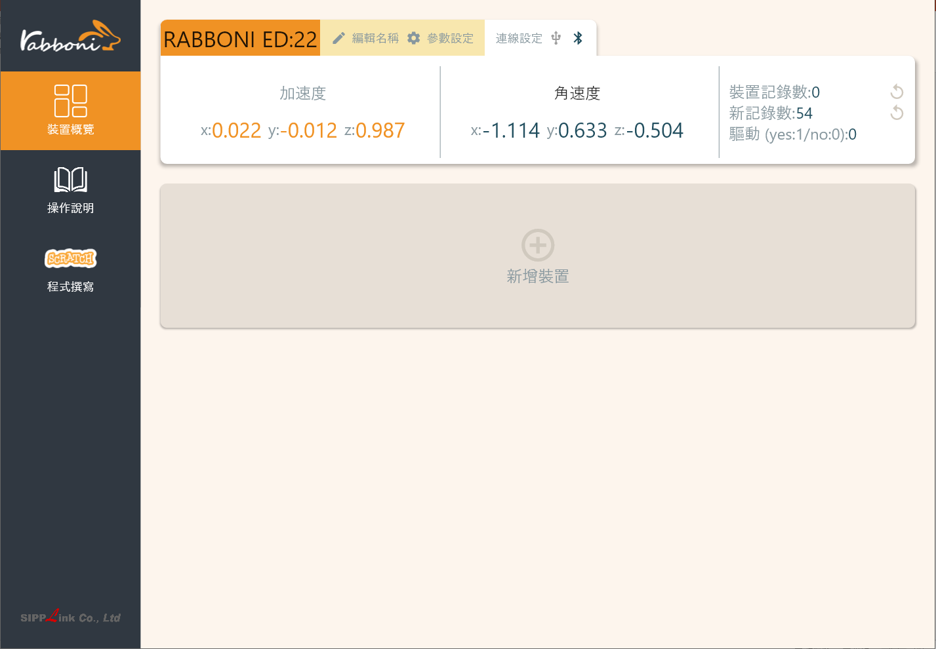
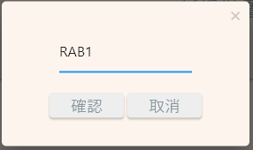
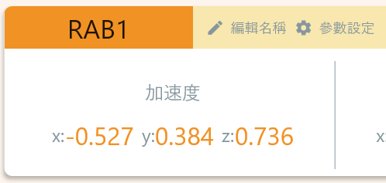
Scratch桌面板多連使用說明-藍芽連線
7.數字跳動代表連線成功
8.可以編輯裝置在電腦上的名稱，會對應到Scartch裡
Scratch
9.按下「確認」後，名稱改變

Slide 17
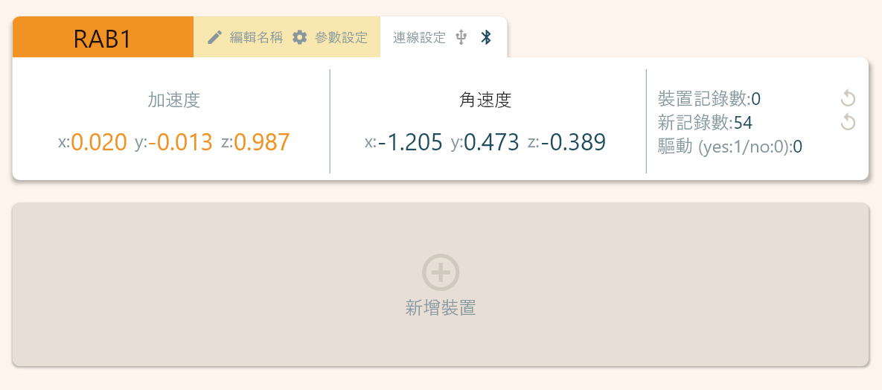
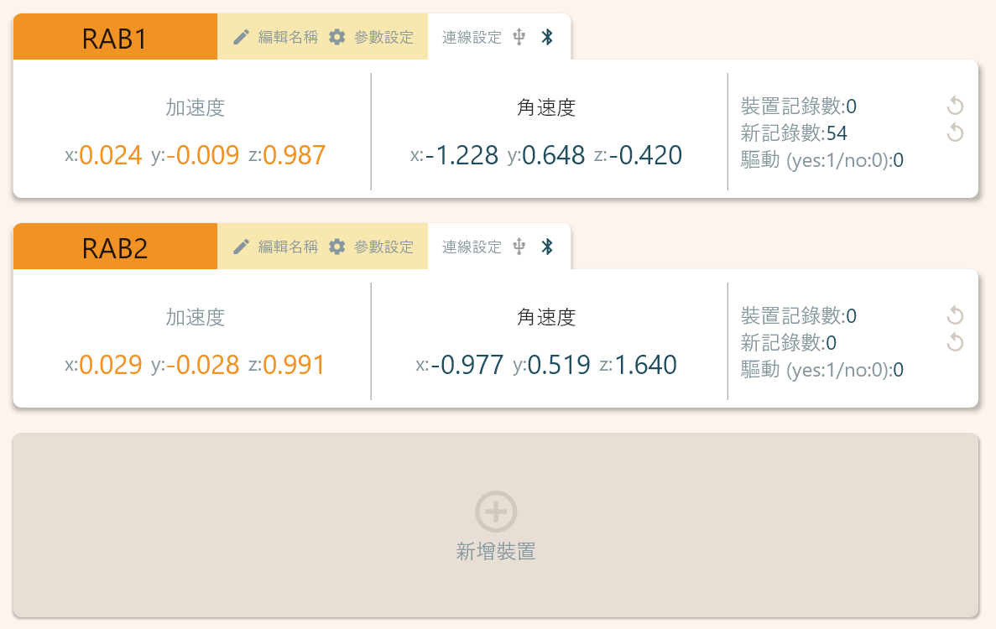
Scratch桌面板多連使用說明-藍芽連線
10.新增其他裝置
Scratch
11.點擊新增第二個、第三個裝置(回到步驟3)

Slide 18
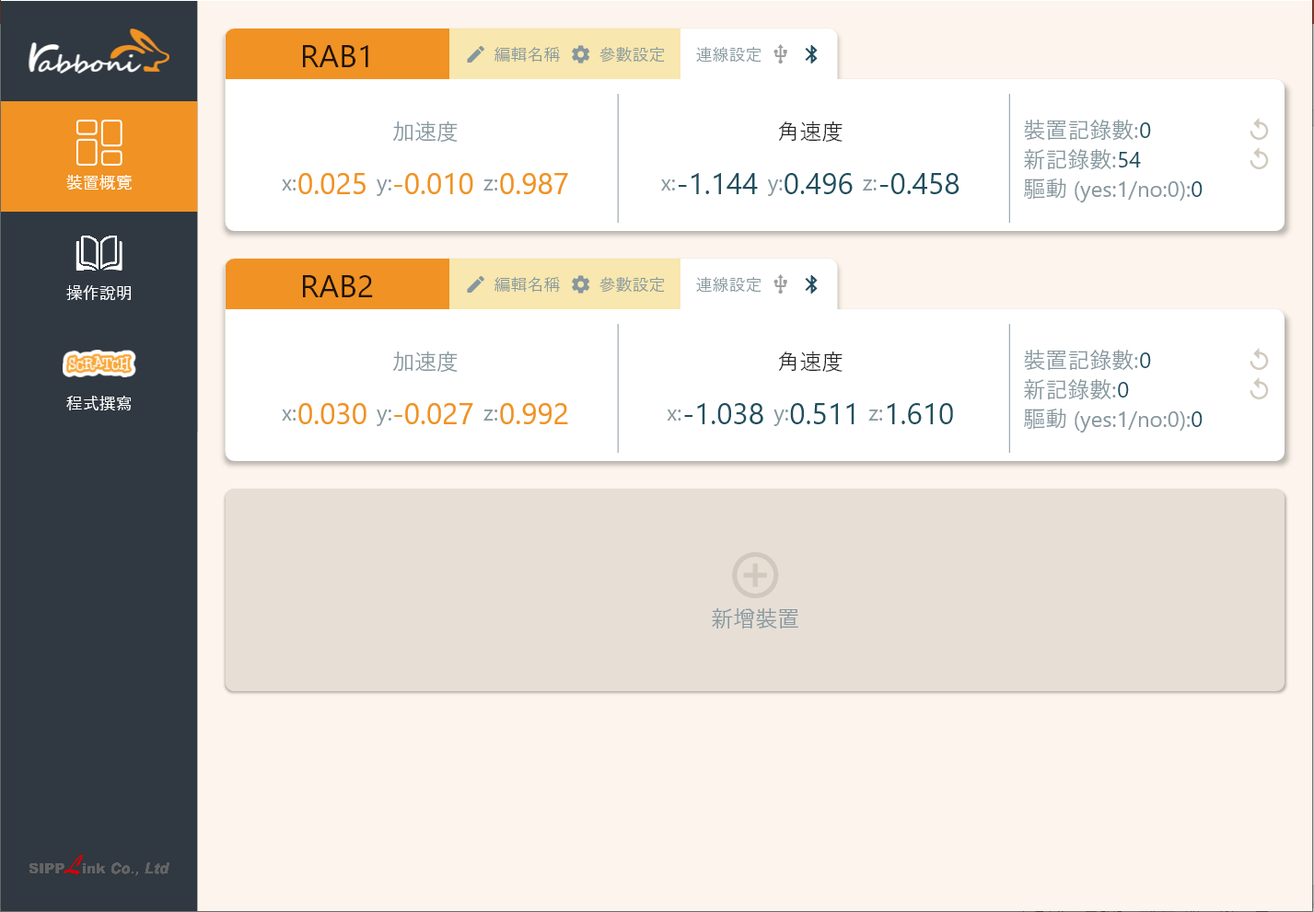
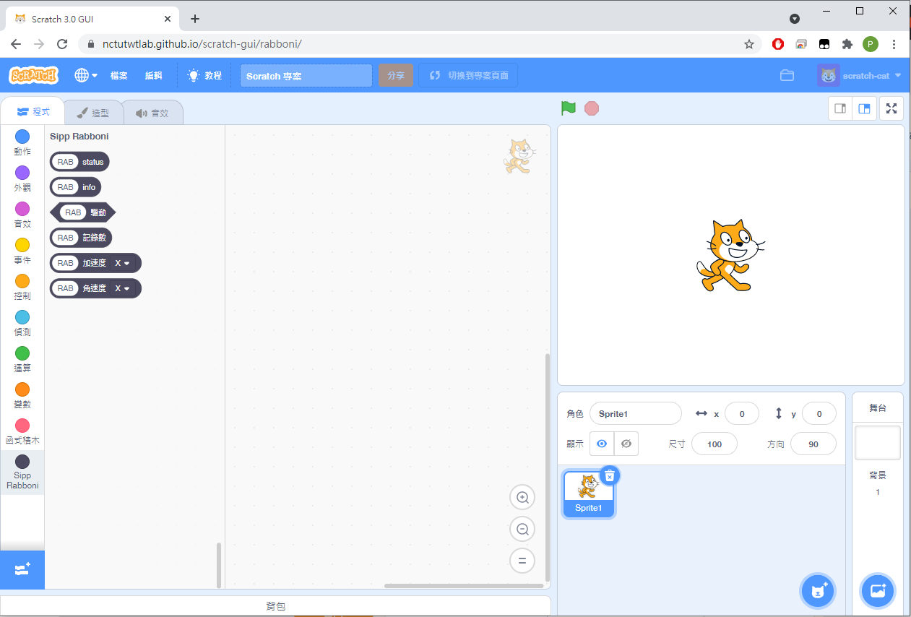
12.點擊左邊Scratch的ICON
Scratch
13.點擊Scratch的ICON，跳轉到瀏覽器
https://nctutwtlab.github.io/scratch-gui/rabboni/

Slide 19
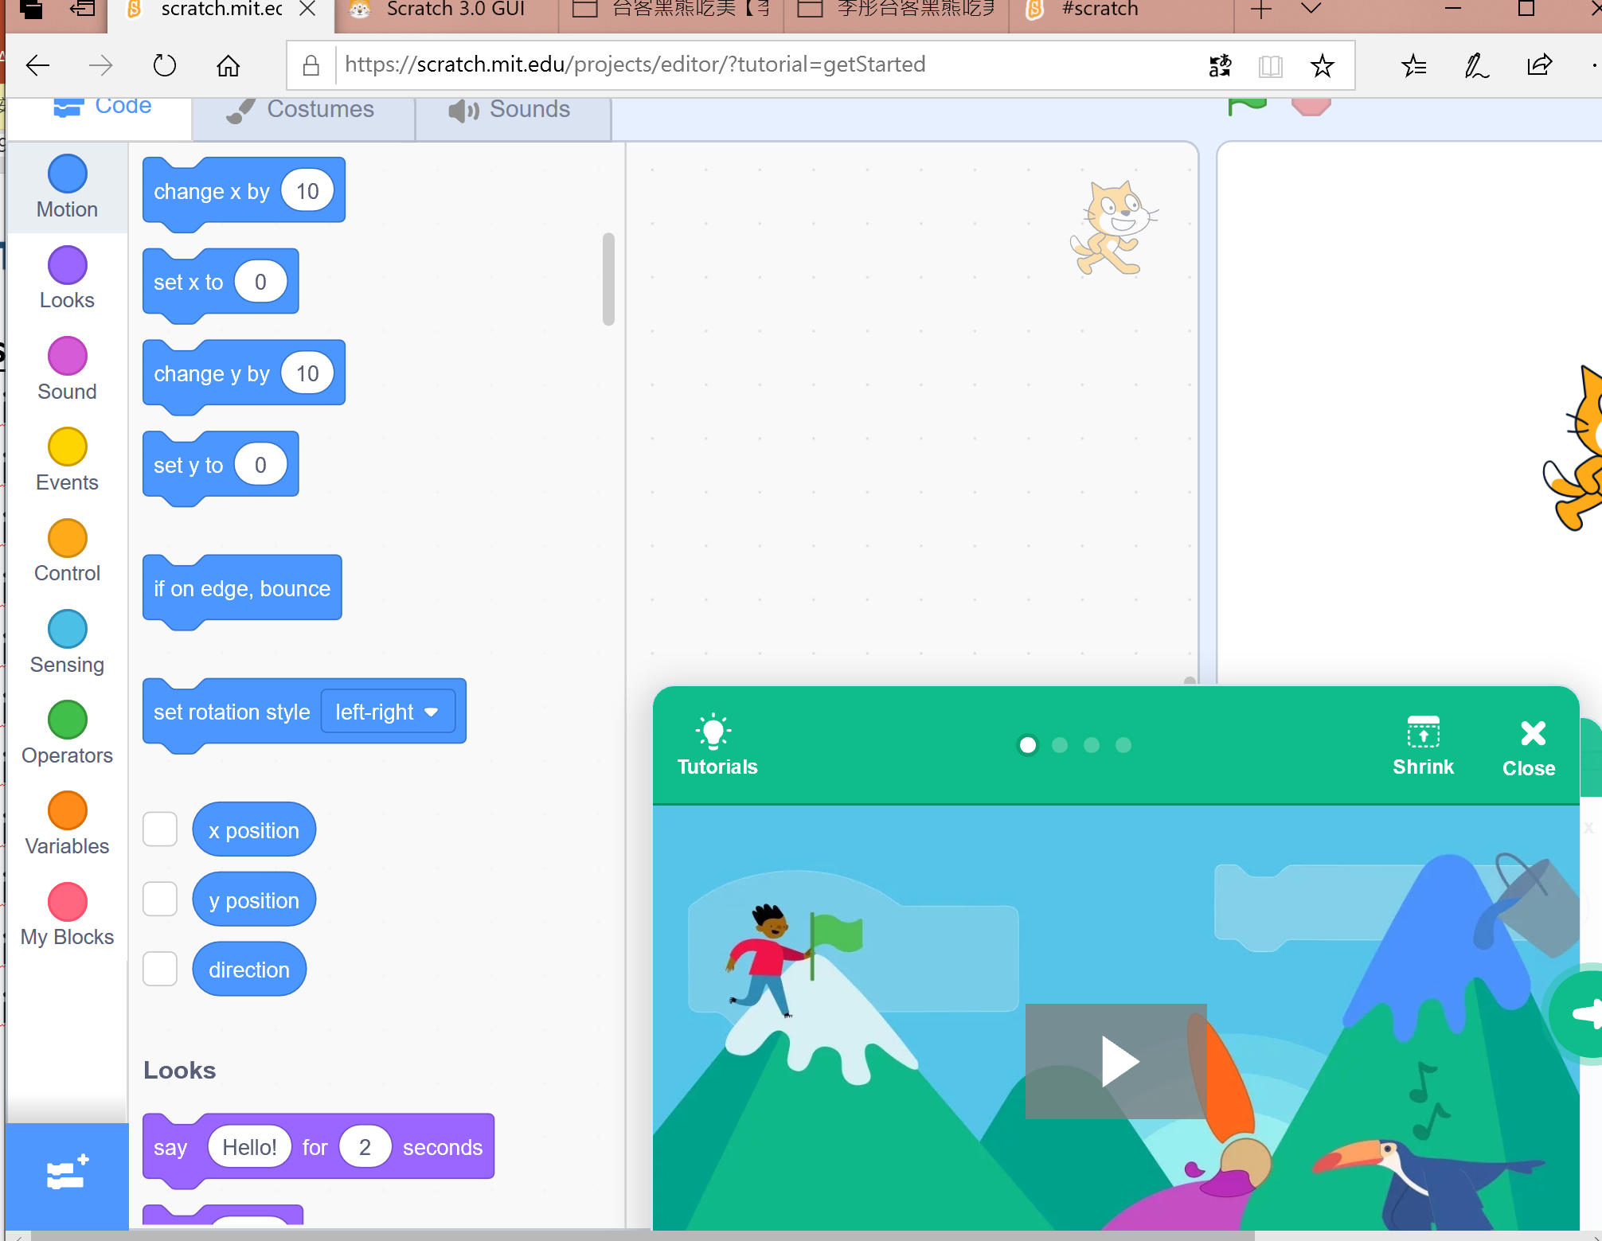
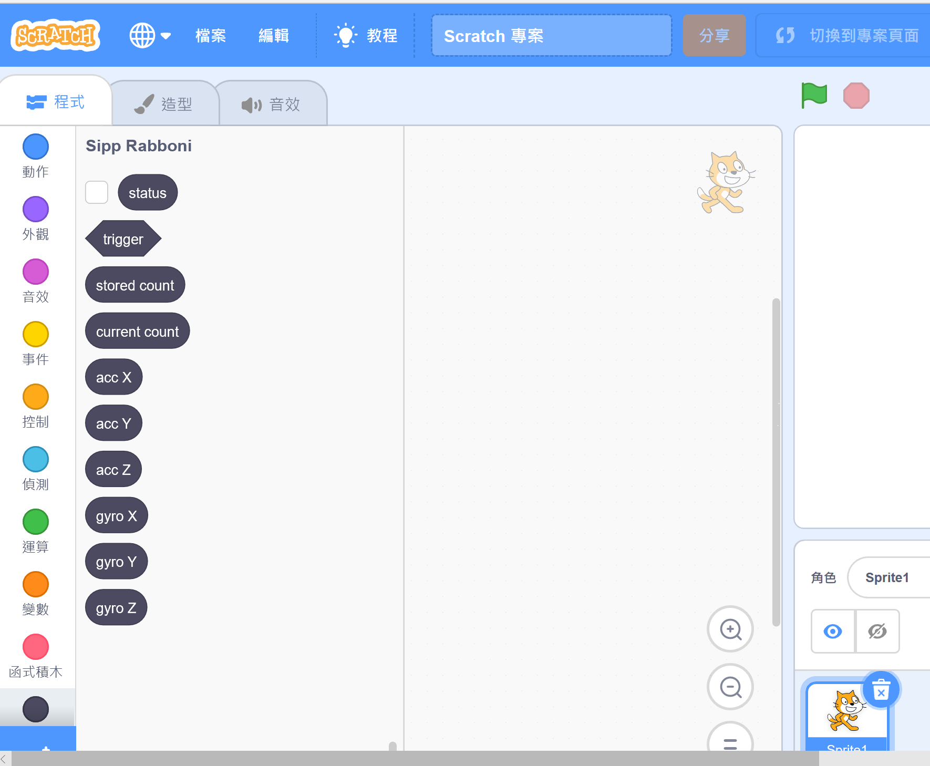
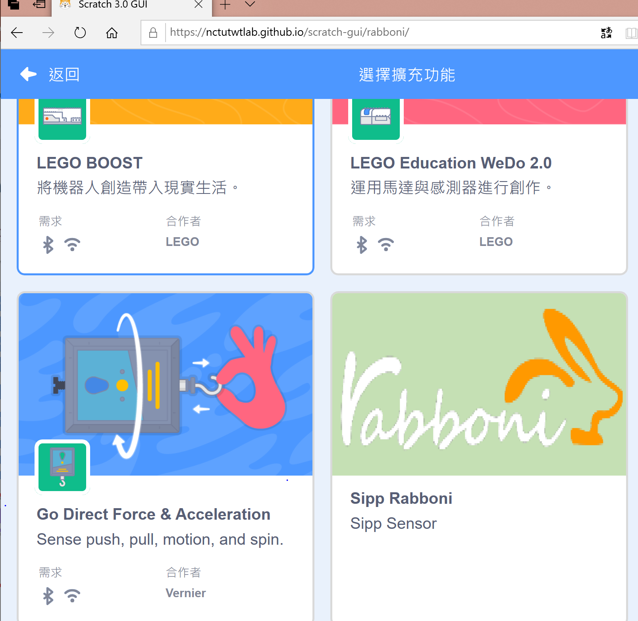
14.添加rabboni套件，即可使用rabboni與scratch互動
Scratch

Slide 20
Semihoot遊戲:
Semihoot 非常適合搭配線上教學，有效提高學生專注度、學習成效、成就感。請操控rabboni來選擇正確的答案吧
Semihoot :

Slide 21
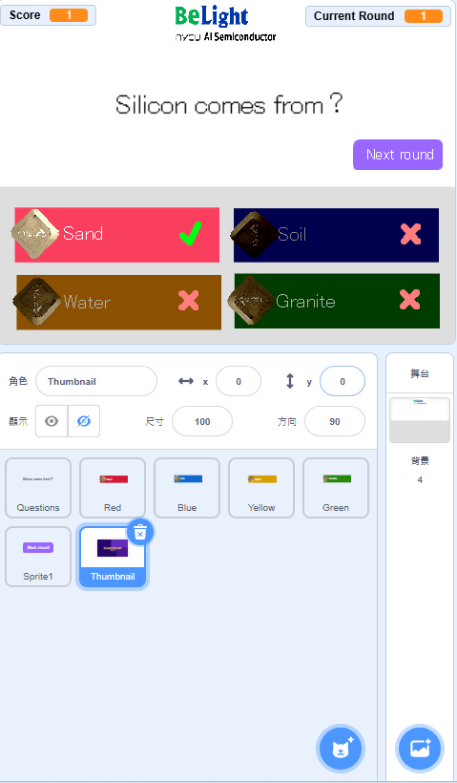
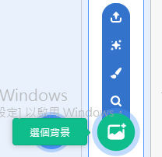
Semihoot遊戲(1/4) 選擇背景
1
選擇背景
2
選擇生成背景方式
上傳自己下載的圖片
隨機背景
小畫家
搜尋

Slide 22
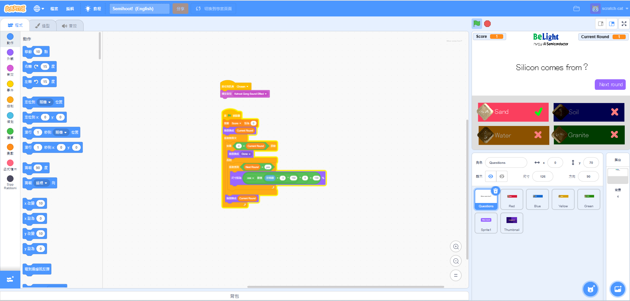
Semihoot遊戲(2/4) 選擇角色
選擇音效
3
選擇造型
2
1
選擇角色

Slide 23
Semihoot遊戲(3/4) 編輯程式
編輯角色程式

Slide 24
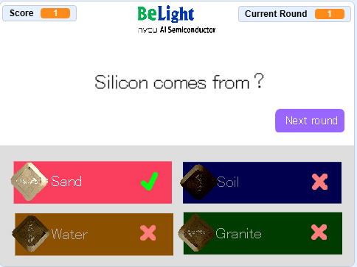
Semihoot遊戲(3/4) 編輯程式
打勾可以顯示到遊戲畫面(方便debug)

Slide 25
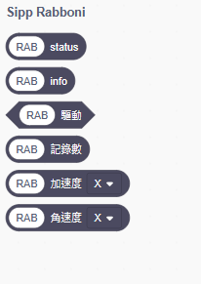
Semihoot遊戲(3/4) 編輯程式
Rabboni加速度、角速度…….

Slide 26
Semihoot遊戲(4/4) 編輯程式
1.新增題目
2.新增答案
3.調整遊戲參數

Slide 27
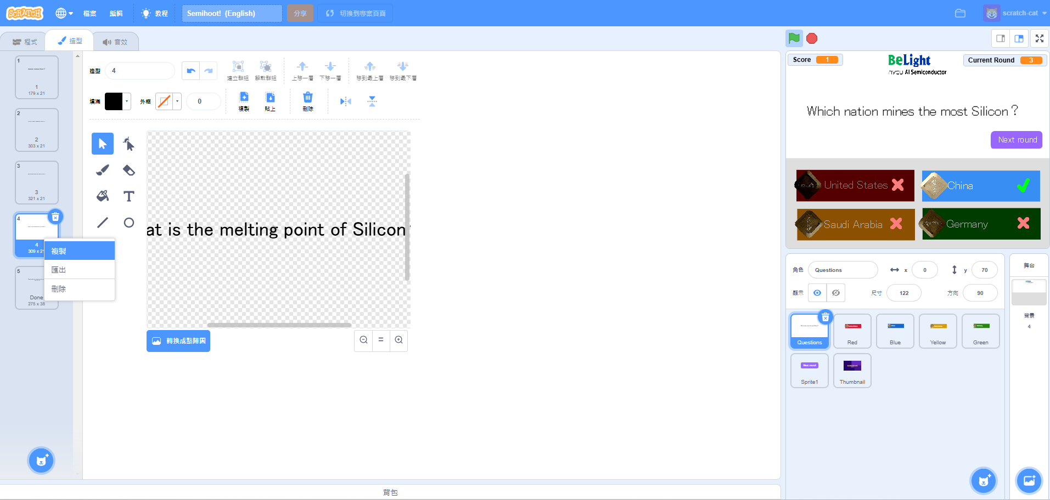
Semihoot遊戲(4/4) 編輯程式
1.新增題目
複製以新增題目

Slide 28
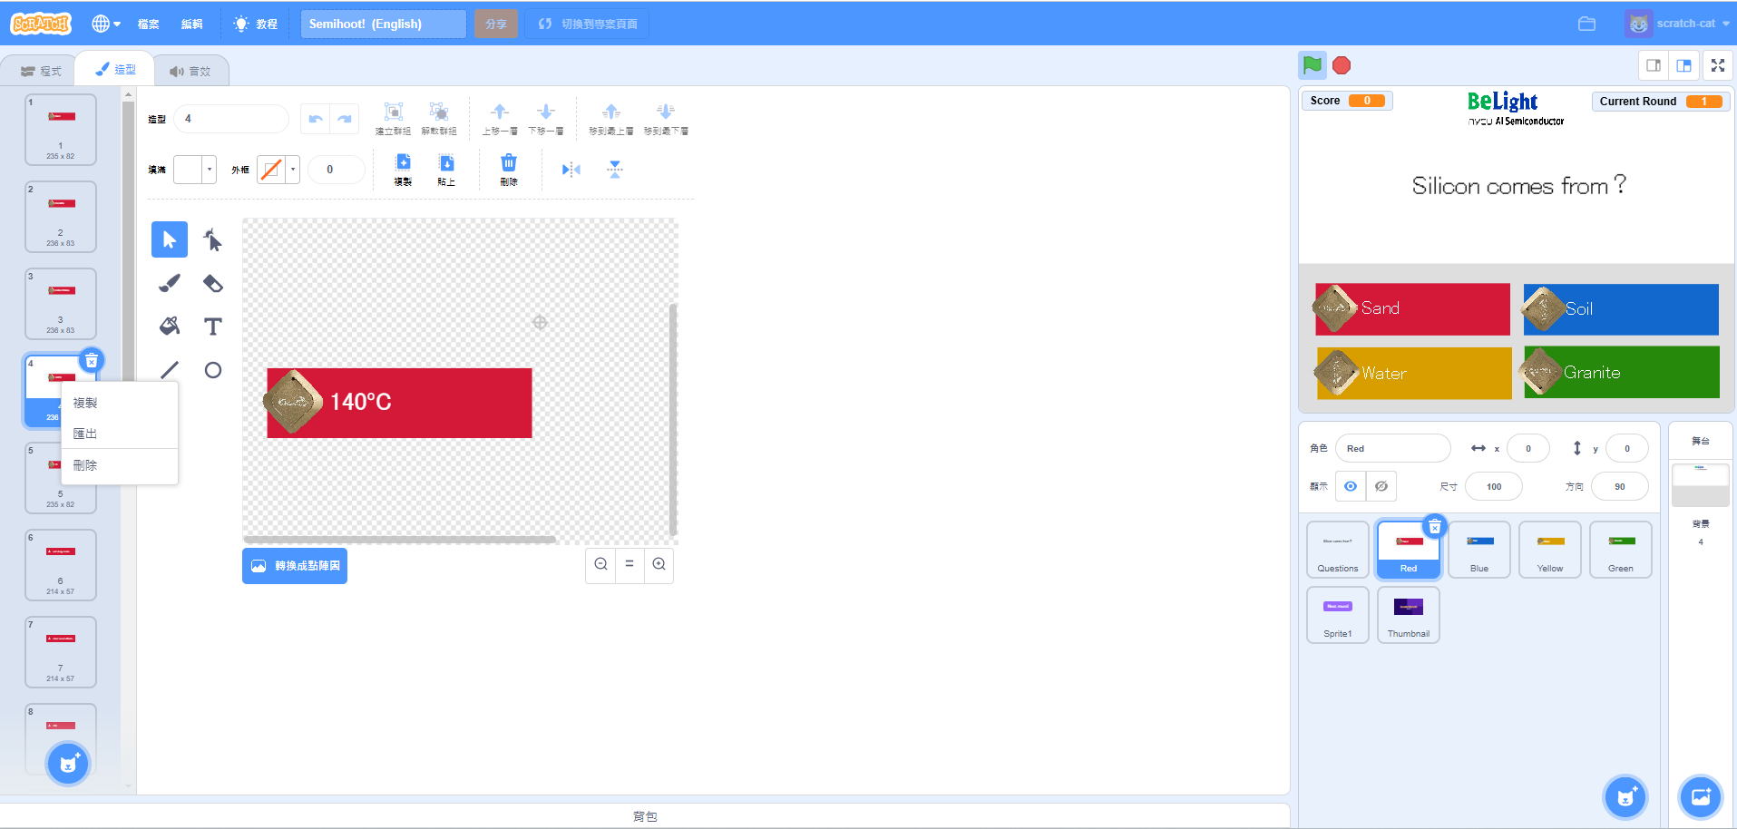
Semihoot遊戲(4/4) 編輯程式
1.新增題目
複製以新增選項

Slide 29
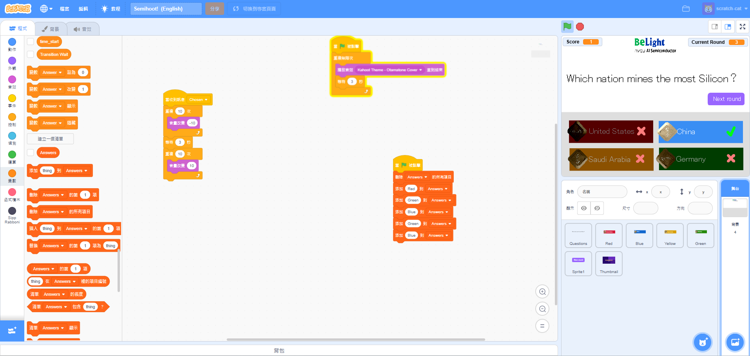
Semihoot遊戲(4/4) 編輯程式
2.新增答案
添加變數以新增答案

Slide 30
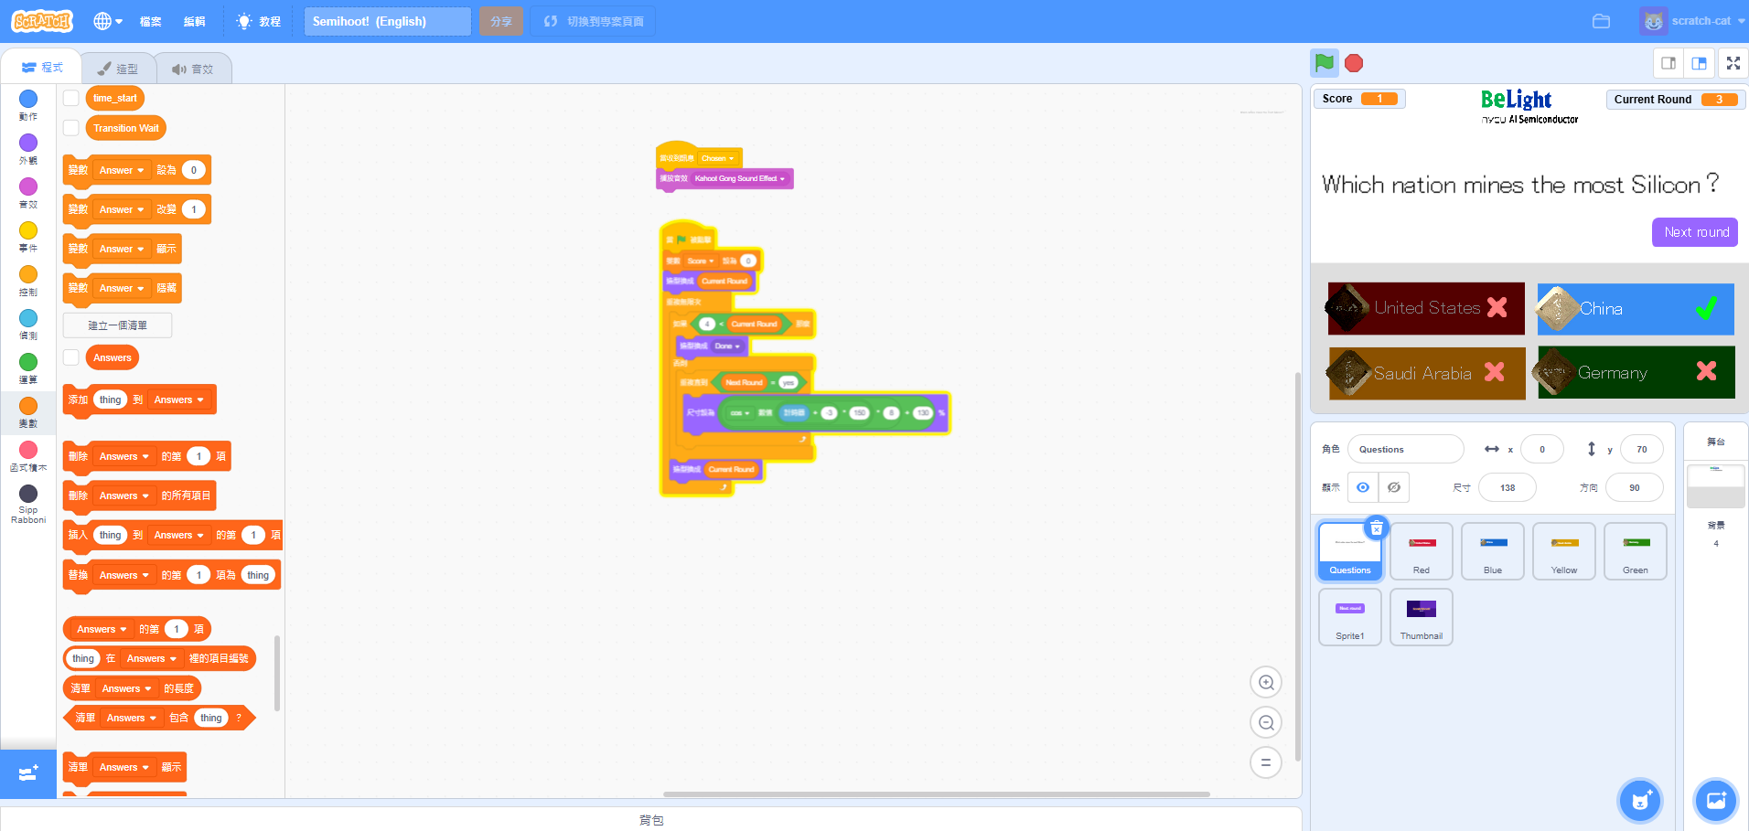
Semihoot遊戲(4/4) 編輯程式
3.調整遊戲參數
調整回合數以新增回合

Slide 31
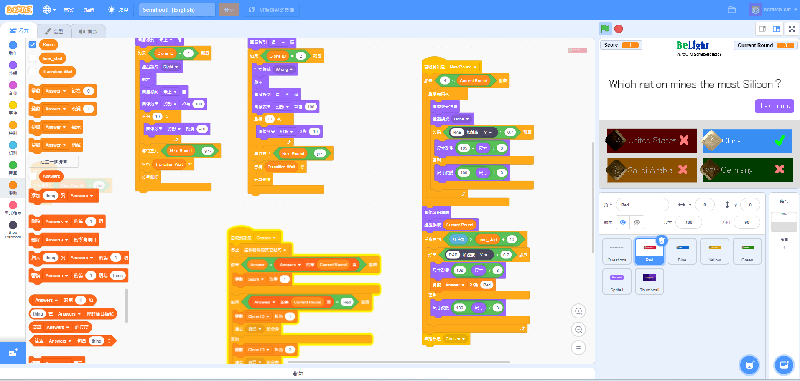
Semihoot遊戲(4/4) 編輯程式
調整回合數以新增回合
3.調整遊戲參數
調整數字以改變回合時間

Slide 32
Semihoot遊戲(4/4) 完成!
按下這個按鈕 就可以玩遊戲囉！

Slide 33
AI
WITH FUN !
IOT
Coding

